Slide 1
< Back to top button 구현하기 >

Slide 2
scrollPos
= docElem.scrollTop
offset
docHeight
= offsetHeight 또는 scrollHeight

Slide 3
1. 정해진 스크롤 양을 내리면 top버튼이 생성되고
올리면 top버튼이 사라진다.

Slide 4
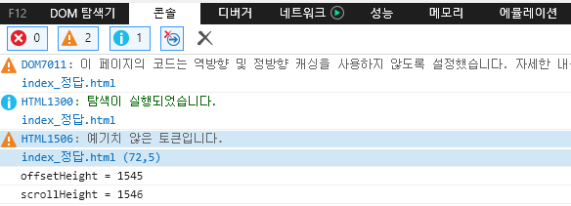
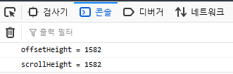
var docElem = document.documentElement
// document의 Element
// console.log(document), console.log(document.documentElemnet)
// document.getElementById(getElementsByClass) 와 같은 방식으로 접근
offsetHeight 또는 scrollHeight
// document의 높이
Math.max(a,b)
// a와 b의 값 중 큰 값을 출력한다.

Slide 5
window.addEventListener(‘scroll’(행동), 할 일)
// scroll 할 때 할 일을 실행한다.
Element.className, Element.classList.add의 차이점
// className은 class 전체를 “#”으로 변경
// classList.add는 class가 존재할 때 “#”을 추가
if (조건) {# = a} else {# = b} // 조건연산자
# = (조건) ? a : b // 삼항조건연산자

Slide 6
2. Top버튼을 클릭하면 페이지 최상단으로 서서히 올라간다.

Slide 7
scrollInterval = setInterval(function() {할 일}, 15) // Number(ms)마다 할 일을 실행
clearInterval(scrollInterval) // 변수 안에 있는 할 일을 중지
window.scrollBy(x,-50) // 윈도우 스크롤의 x축을 x만큼, y축을 y만큼 움직인다.

